Slide 1
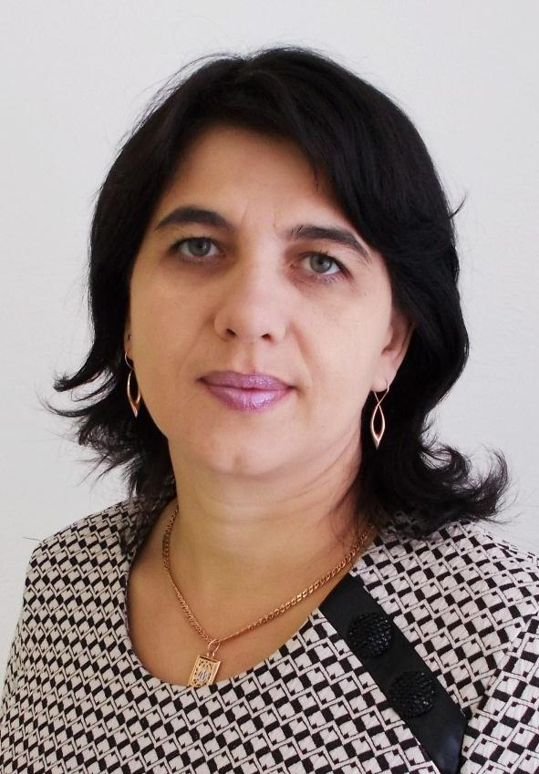
Хамзина Гульназ Ринатовна учитель начальных классов
Образование- высшее, Набережночелнинский государственный педагогический институт
Квалификация - «Педагогика и методика начального образования»
Специальность - «Учитель начальных классов»
Общий стаж - 23 года
Стаж в данной должности -13лет
Награды-Почетная грамота районного отдела образования Чистопольского муниципального района 2010год.
Повышение квалификации -Федеральное государственное бюджетное образовательное учреждение высшего профессионального образования "Набережночелнинский институт социально-педагогических технологий и ресурсов» 2014 год по проблеме"Реализация деятельностного подхода к обучению в соответствии с требованиями федеральных государственных образовательных стандартов начального общего образования» 72 часа.
Результаты профессионального тестирования - 92 балла
Экспертная оценка -3,75
МБОУ «Староромашкинская средняя общеобразовательная школа» Чистопольского муниципального района РТ

Slide 2
Динамика результатов освоения образовательной программы
Количество обучающихся, принимающих участие в интеллектуальных олимпиадах и конкурсах

Slide 3
Личный вклад в повышение качества образования
Распространение педагогического опыта
Участник общероссийского проекта «Школа цифрового века», Диплом «Учитель цифрового века»
Публикация в сборнике «IV зональные педагогические чтения» (г.Казань, редакционно-издательский центр «Школа», 2015 г.) по теме «Проектно-исследовательская деятельность в начальной школе в условиях реализации ФГОС»
Методические разработки в сетевых СМИ, в Интернете на образовательных сайтах, в профессиональных педагогических сообществах pedsovet.org; nsportal.ru
Личная страничка на сайте http://nsportal.ru/hamzina-gulnaz-rinatovna
Муниципальный интеллектуальный конкурс «Самый умный третьеклассник», участник, 2014 год
XII муниципальная конференция научно-практических работ учащихся «Шаг в мир науки», призер, 2015 год

